Slide 1
Android Programlama Topla-Bakalım
Tayfur Dindar - 121620131023

Slide 2
Uygulamanın Açıklaması
Topla bakalım uygulaması her yaştan oluşan bireylerin görsel hafızalarının ve aritmetik zekalarının gelişmesine yardımcı olan bir programdır.
Genel olarak belirlenen saniye aralıklarıyla bireye gösterilen sayıların belirli bir süre içerisinde toplanarak sonucu hesaplamasına dayalıdır.

Slide 3
Yapım Aşaması
Uygulama 4 activity den oluşmaktadır.
İlk activity uygulamanın giriş ekranından oluşmaktadır. Üzerinde bir adet button ve toast mesaj bulunmaktadır.
Ikinci activity ise uygulamadaki seçeneklerin olduğu kısımdır . Oyundaki sayıların adedi , basamakları ve geçiş sürelerinin seçilebileceği edittext ler bulunmaktadır.
Üçüncü activity de sayıların ekrana sırasıyla gelmesinden oluşup içerisinde CountDownTimer ve MathRandom methodları bulunmaktadır.
Son activity oyunun bitişi ve sonucun gösterildiği kısımdır. İntent ile önceki activity den alınan toplam sayı değerinin kullanıcıdan istenen değerle karşılaştırılıp sonucun belirlenmesiyle uygulama sona ermektedir.

Slide 4
import android.content.Intent; import android.support.v7.app.AppCompatActivity; import android.os.Bundle; import android.view.View; import android.view.WindowManager; import android.widget.Button; import android.widget.ImageButton; import android.widget.Toast; public class MainActivity extends AppCompatActivity { Button ileri1; @Override protected void onCreate(Bundle savedInstanceState) { super.onCreate(savedInstanceState); setContentView(R.layout.activity_main); getWindow().setFlags(WindowManager.LayoutParams.FLAG_FULLSCREEN, WindowManager.LayoutParams.FLAG_FULLSCREEN); Toast.makeText(getApplicationContext(), "Tayfur Dindar", Toast.LENGTH_SHORT).show(); ileri1=(Button) findViewById(R.id.ileri1); ileri1.setOnClickListener(new View.OnClickListener() { @Override public void onClick(View v) { Intent i =new Intent(MainActivity.this,Main2Activity.class); startActivity(i); } }); } }

Slide 5
public class Main2Activity extends AppCompatActivity { CheckBox chk1; CheckBox chk2; CheckBox chk3; CheckBox chk4; public int a1; public String basamak; public String adet; public String saniye; public int a2; public int a3; EditText bas; EditText san; EditText aded; Button btn; @Override protected void onCreate(Bundle savedInstanceState) { super.onCreate(savedInstanceState); setContentView(R.layout.activity_main2); getWindow().setFlags(WindowManager.LayoutParams.FLAG_FULLSCREEN, WindowManager.LayoutParams.FLAG_FULLSCREEN); btn=(Button)findViewById(R.id.button); san=(EditText)findViewById(R.id.editText); bas = (EditText)findViewById(R.id.editText2); aded = (EditText)findViewById(R.id.editText4);
btn.setOnClickListener(new View.OnClickListener() { @Override public void onClick(View v) { basamak=bas.getText().toString(); adet=aded.getText().toString(); saniye=san.getText().toString(); if(saniye.equals("")) { saniye=("3"); } if(basamak.equals("")) { basamak=("1"); } if (adet.equals("")) { adet=("1"); } a1= Integer.parseInt(basamak); a3=Integer.parseInt(adet); a2=Integer.parseInt(saniye); Intent i=new Intent(getApplicationContext(),Main3Activity.class); i.putExtra("basamak1",a1); i.putExtra("adet1",a3); i.putExtra("saniye1",a2); startActivity(i); } }); }

Slide 6
if(saniye1==1) { saniye2=Long.valueOf(300); adet1=Long.valueOf((adet+1)*300); } else if(saniye1==2) { saniye2=Long.valueOf(500); adet1=Long.valueOf((adet+1)*500); } else if(saniye1==3) { saniye2=Long.valueOf(700); adet1=Long.valueOf((adet+1)*700); } else if(saniye1==4) { saniye2=Long.valueOf(1000); adet1=Long.valueOf((adet+1)*1000); } else if(saniye1==5) { saniye2=Long.valueOf(1500); adet1=Long.valueOf((adet+1)*1500); } else if(saniye1==6) { saniye2=Long.valueOf(2000); adet1=Long.valueOf((adet+1)*2000); } else if(saniye1==7) { saniye2=Long.valueOf(2500); adet1=Long.valueOf((adet+1)*2500); } else if(saniye1==8) { saniye2=Long.valueOf(3000); adet1=Long.valueOf((adet+1)*3000); } else { saniye2=Long.valueOf(3500); adet1=Long.valueOf((adet+1)*3500); }
if(basamak==1) { a4=Integer.valueOf(9); } else if(basamak==2) { a4=Integer.valueOf(99); } else if(basamak==3) { a4=Integer.valueOf(999); } else { a4=Integer.valueOf(1000); } countDownTimer = new CountDownTimer(adet1, saniye2) { @Override public void onTick(long millisUntilFinished) { degisken = random.nextInt(a4)+1; //text1.setText(String.valueOf(millisUntilFinished / 1000)); text1.setText(String.valueOf(degisken)); sayac = sayac + degisken; } @Override public void onFinish() { Intent i=new Intent(getApplicationContext(),Main4Activity.class); i.putExtra("deger",sayac); startActivity(i); } }.start();

Slide 7
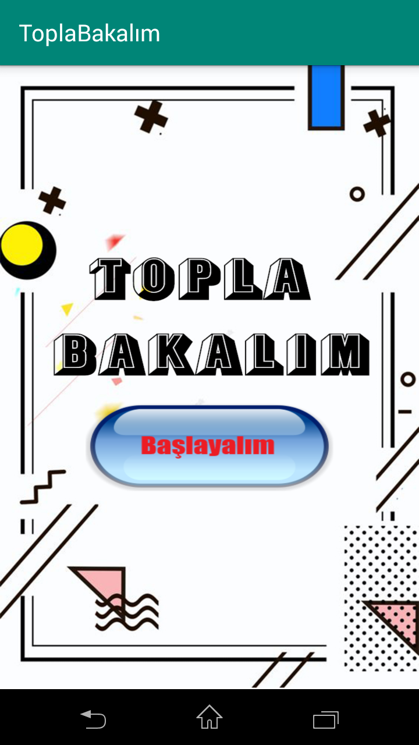
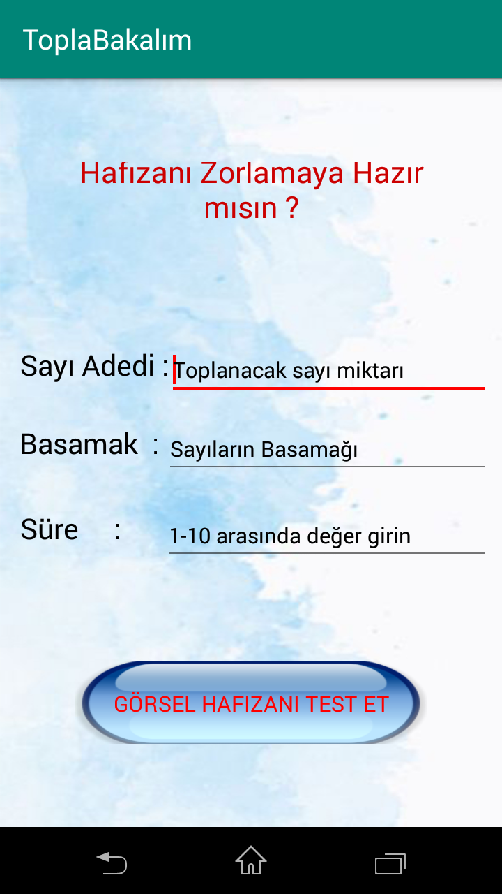
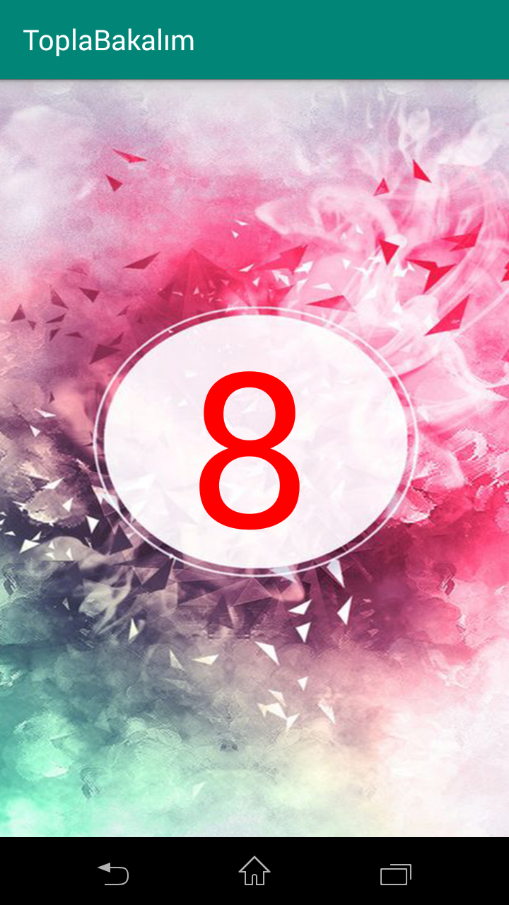
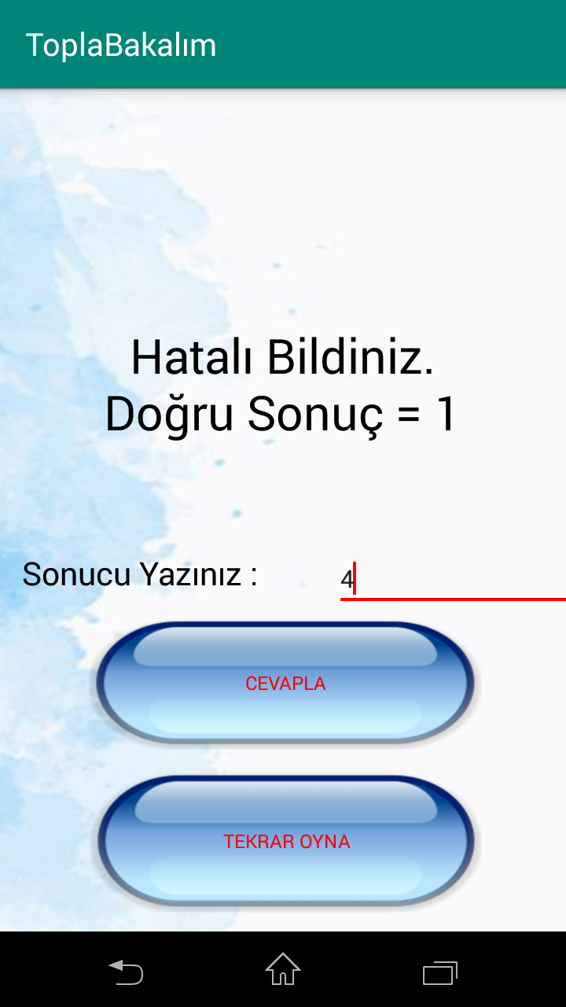

Slide 8
public class Main4Activity extends AppCompatActivity { public int degerintent; public int deger1=0; EditText text1; TextView sonuc; Button cevapla; String deger2; Button tekrar; @Override protected void onCreate(Bundle savedInstanceState) { super.onCreate(savedInstanceState); setContentView(R.layout.activity_main4); getWindow().setFlags(WindowManager.LayoutParams.FLAG_FULLSCREEN, WindowManager.LayoutParams.FLAG_FULLSCREEN); text1=(EditText) findViewById(R.id.editText5); sonuc=(TextView)findViewById(R.id.textView7); cevapla=(Button)findViewById(R.id.button2); tekrar=(Button)findViewById(R.id.tekrar); Intent i = getIntent(); degerintent=getIntent().getExtras().getInt("deger");
cevapla.setOnClickListener(new View.OnClickListener() { @Override public void onClick(View v) { deger2=text1.getText().toString(); if(deger2.equals("")) { deger2="1"; } deger1=Integer.parseInt(deger2); if(deger1==degerintent) { sonuc.setText("TEBRİKLER" + System.getProperty("line.separator") + "Doğru Bildiniz."); } else { sonuc.setText("Hatalı Bildiniz." +System.getProperty("line.separator") +"Doğru Sonuç = "+degerintent); } } }); tekrar.setOnClickListener(new View.OnClickListener() { @Override public void onClick(View v) { Intent ik =new Intent(Main4Activity.this,Main2Activity.class); startActivity(ik); } });

